Slide 1

QsunBox
--七牛云可视化文件同步工具
太 阳 队
SUNNY
项目经理：徐榕谦
项目工程师：金鑫鑫
测试工程师：阮旻昱
乘 风 破 浪
奔 向 阳 光

Slide 2
项目背景
QsunBox
已有上传工具：qrsync、qrsbox等
Qrsync：针对开发者，命令行辅助上传同步工具
Qrsbox：针对非技术人员，图形界面同步上传工具
问题：Qrsync小白用户不会用，Qrsbox功能简单
七牛正在高速发展中，小白用户不能抛弃

Slide 3
项目目的
QsunBox
开发一个好用、实用的图形界面上传工具，实现windows系统下基本的上传功能，降低小白用户使用门槛。
解放售前与销售，让大家把时间投入能为公司创造更多收入的工作中去，从而间接提升公司营收
为七牛营造更好的口碑尽绵薄之力

Slide 4
QsunBox 功能列表
QsunBox
增量同步
加前缀上传
忽略文件名相对路径
空间中同名文件强制覆盖
表单上传、分片上传
海外上传
多线程上传
上传入口域名选择
文件同步进度
上传日志

Slide 5

产 品 演 示
QsunBox

Slide 6
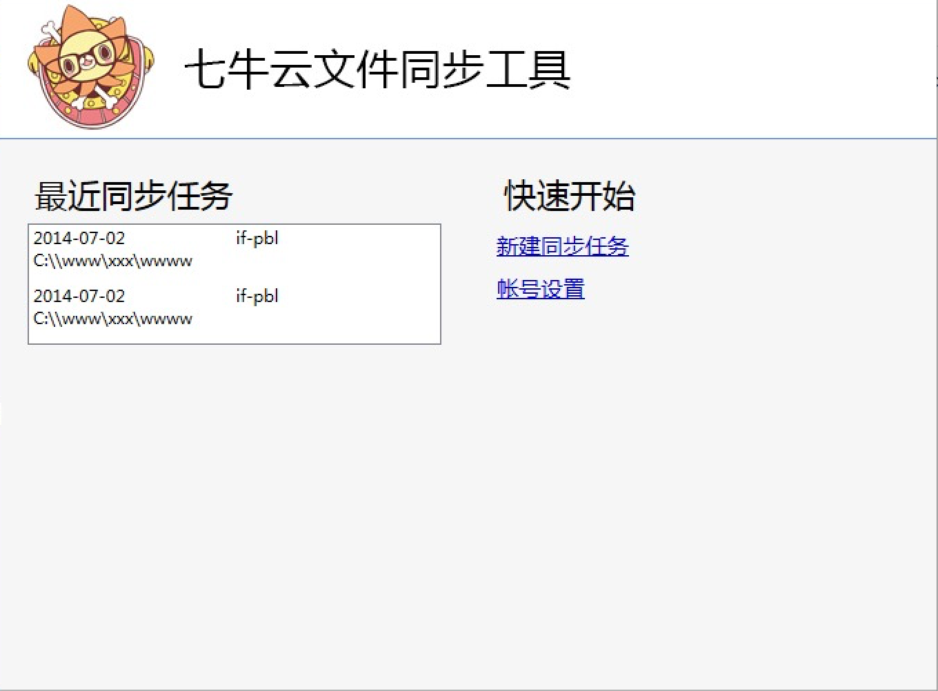
初 始 界 面
QsunBox
最近同步任务
账号设置
新建同步任务

Slide 7
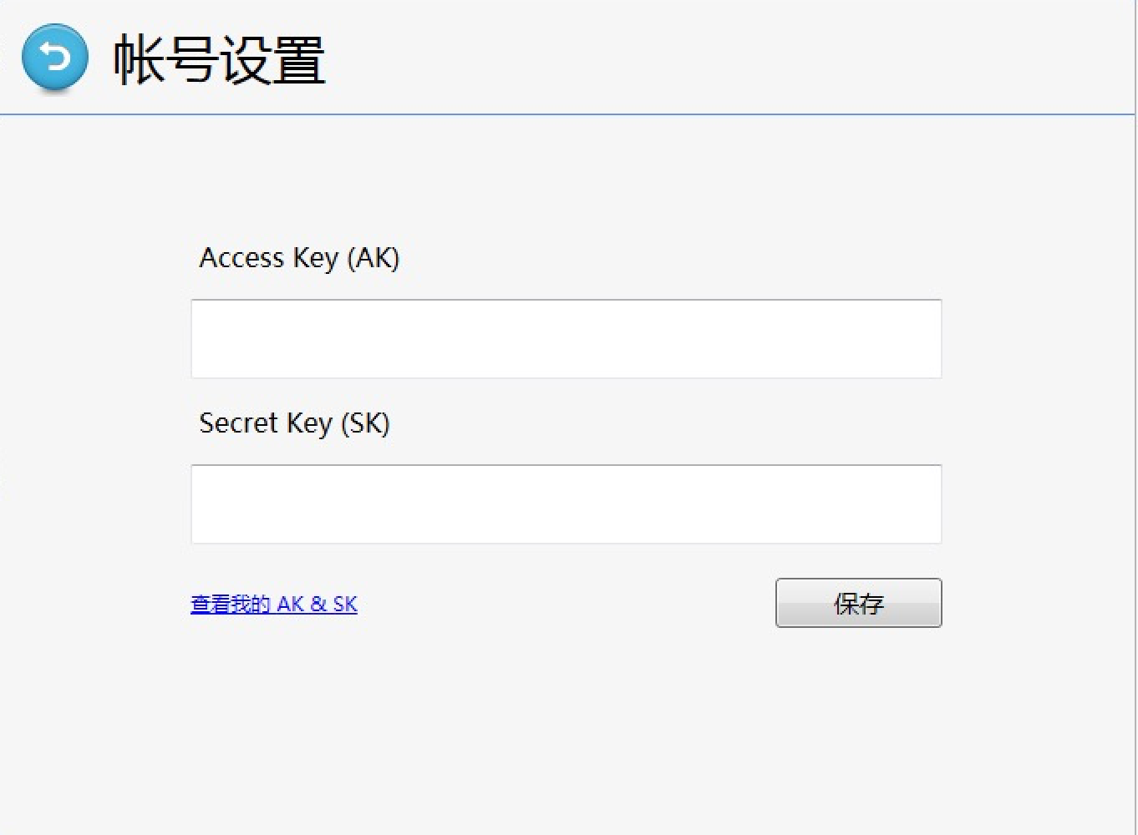
账 号 设 置 界 面
QsunBox

Slide 8
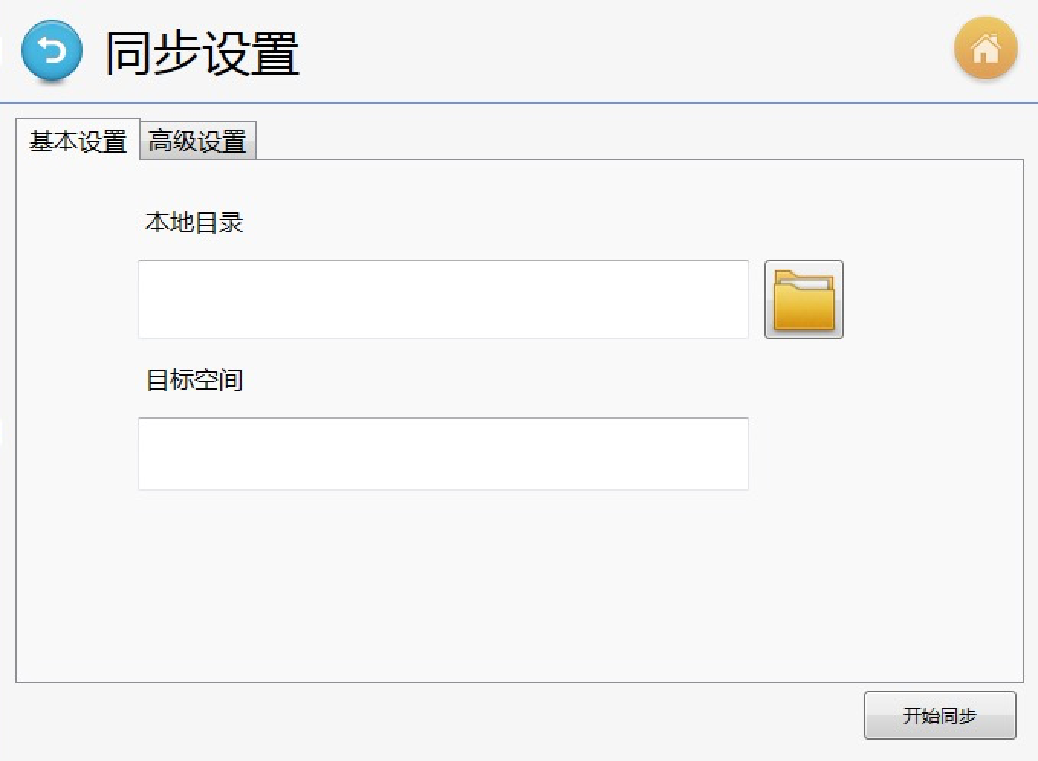
同步设置－基本设置
QsunBox

Slide 9
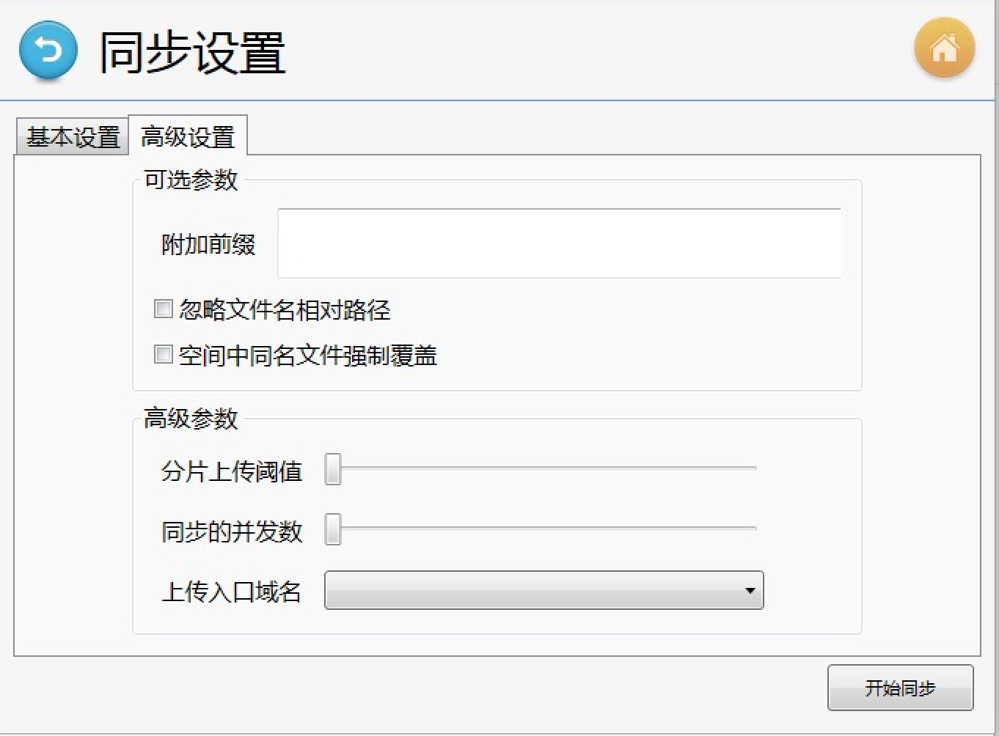
同步设置－高级设置
QsunBox
加前缀上传
忽略文件名相对路径
空间中同名文件强制覆盖
表单上传、分片上传
多线程上传
上传入口域名选择

Slide 10
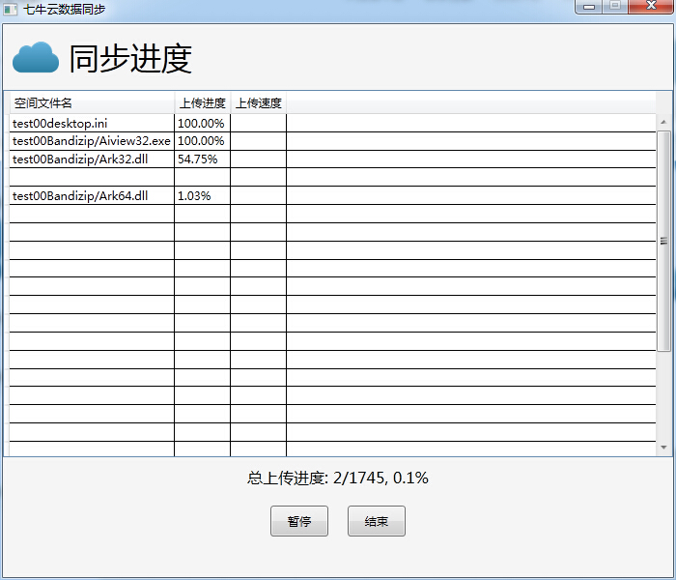
同步－进行时
QsunBox
多线程同步进度表
同步信息汇总
暂停

Slide 11
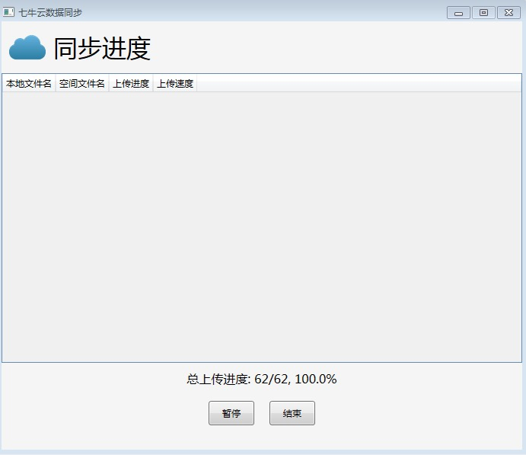
同步－完成时
QsunBox
同步信息总览
同步失败文件信息
导出日志

Slide 12



Q & A
QsunBox

Slide 13
成员工作分配
QsunBox
徐榕谦：产品需求整理、原型图设计、技术文档撰写
金鑫鑫：项目开发
阮旻昱：名牌制作、项目测试、演示文档撰写

Slide 14
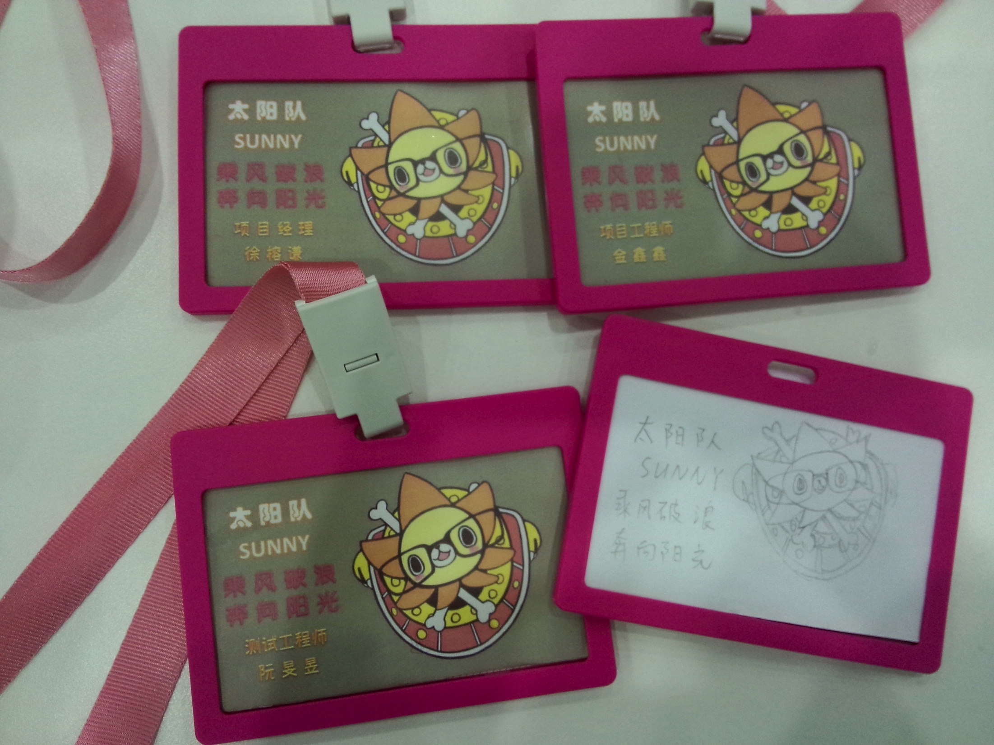
QsunBox
THANK YOU !

